Slide 1
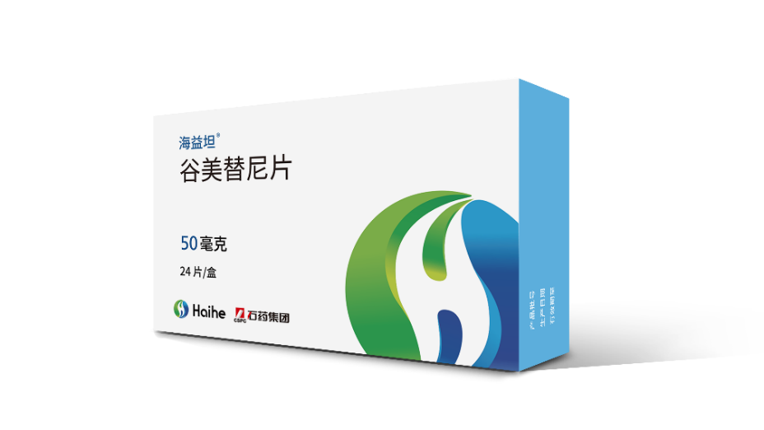
谷美替尼片
（海益坦）
授权申报企业：石药集团欧意药业有限公司
上市许可持有人：上海海和药物研究开发股份有限公司

Slide 2
目 录
01
药品基本信息
谷美替尼片，国内唯一获批METex14跳变全线治疗靶向药
02
有效性
延长患者生存时间，mOS达17.3个月；脑转移患者疗效显著，ORR达85%
03
安全性
不良事件发生率低，肝毒性等严重不良反应发生率明显低于赛沃替尼
04
创新性
全新化学结构，患者获益明显，“重大新药创制”科技重大专项支持药品
05
公平性
填补METex14跳变一线靶向治疗的目录空白，人群基数小，对基金影响可控

Slide 3
谷美替尼片为国内首个获批全线治疗METex14跳变的MET抑制剂
基本信息1/3
通用名 | 谷美替尼片
商品名 | 海益坦
注册规格 | 50mg/片
包装单位 | 盒（8 片/板，3 板/盒）
适应症 | 用于治疗具有间质-上皮转化因子（MET）外显子14跳变的局部晚期或转移性非小细胞肺癌
用法用量 | 空腹口服，每日一次，每次 300mg
化学药品注册分类 | 化学药品 1类
上市许可持有人 | 上海海和药物研究开发股份有限公司
中国大陆首次上市时间 | 2023年3月7日 | 目前大陆地区同通用名药品的上市情况 | 独家
全球首次上市时间及国家/地区 | 中国，2023年3月7日 | 是否为OTC药品 | 否
* METex14跳变：间质-上皮转化因子外显子14跳跃突变
1. 谷美替尼片说明书

Slide 4
参照药品选择为赛沃替尼片
基本信息2/3
建议参照药品：赛沃替尼片
考虑到赛沃替尼片是与本品相似程度最高，且为中国医保目录内唯一明确针对METex14靶点的药物，并为指南推荐用于治疗METex14跳变的靶向药物，因此建议参照品为赛沃替尼片。
1.相似程度高 | ①适应症重合 | 均用于METex14跳变的非小细胞肺癌成人患者的治疗
 | ②同作用机制 | 两者均靶向抑制MET激酶活性
 | ③基因检测方法相同 | 患者需要进行的基因检测一致
2. 标准治疗药物 | 3. 标准治疗药物 | 《CSCO非小细胞肺癌指南（2023）》推荐赛沃替尼片用于METex14跳变患者后线治疗
与参照药品相比的优势：
  谷美替尼片获批适应症为全线治疗，而赛沃替尼片限二线治疗使用
  谷美替尼片疗效数据优异，初治患者ORR 71%，脑转移患者ORR高达85%，mOS 达17.3月
  谷美替尼片安全性好，肝毒性显著低于赛沃替尼，药物相互作用少，无过敏反应、无潜在光毒性
1. 谷美替尼片说明书 2. 赛沃替尼片说明书 3.中国临床肿瘤协会（CSCO）非小细胞肺癌诊疗指南2023版.

Slide 5

基本信息3/3
METex14跳变患者预后不佳，现有治疗方案疗效有限（如ORR不足50%），谷美替尼属临床亟需
NSCLC占所有肺癌的80%-85%，NSCLC患者中，MET14外显子跳跃突变发生率约0.9%-2%，中国新发患者约8000~9000人/年
疾
病
情
况
多发于年龄较大、女性、非吸烟患者，预后较差（如ORR不足50%）
通常不与EGFR(54%)、 KRAS（8.6%）、ALK(7.2%)等常见驱动基因同时存在
现有治疗方案
未被满足的临床需求
治疗方案 | 疗效
化疗 | ORR仅为8.8%~9.1% mPFS仅为2.9个月
免疫治疗 | ORR仅为16%~17% mPFS仅为1.9~3.4个月
非选择性MET抑制剂 | ORR仅为12%~32% mPFS仅为3.6~7.3个月
选择性MET抑制剂 | ORR仅为41%~47% mPFS仅为5.6~6.9个月
1. 目录一线用药空白：医保目录内尚无一线治疗METex14跳变的高选择性MET抑制剂；赛沃替尼仅获批二线使用
2.非选择性疗法疗效不佳：现有的化疗、免疫治疗、非选择性MET抑制剂用METex14跳变患者的治疗效果不佳
* ORR：客观缓解率；mPFS：中位无进展生存期；mOS：中位总生存期
1. Fukushima J Med Sci. 2018 Apr 17;64(1):9-14. 2. Hong LZ, et al. Ther Adv Med Oncol. 2021; 13:1-16
3. Sabari AO, et al. Ann Oncol . 2018 Oct 1;29(10):2085-2091. 4. Mazieres J, et al. Ann Oncol . 2019 Aug 1;30(8):1321-1328.
5. D Moro-Sibilot, et al. Ann Oncol. 2019 Dec 1;30(12):1985-1991. 6. Drilon A, et al. Nat Med. 2020 Jan;26(1):47-51. 7. Ai XH, Yu YF, Zhao J et al. Therapeutic Advances in Medical Oncology. 2022, Vol.14:1-14.

Slide 6
延长患者生存时间， mOS 达17.3月；
针对脑转移患者疗效显著， ORR高达85%
有效性
1/2
评价指标 | 人群 | 有效性数据
 |  | 谷美替尼片 | 赛沃替尼片
ORR（%） | 总人群
 | 初治
 | 经治
 | 脑转移
mPFS（月） | 总人群
 | 初治
 | 经治
mOS（月） | 总人群
*非头对头研究
谷美替尼片治疗METex14跳跃突变的NSCLC疗效数据优异，总人群ORR达66%，初治人群ORR高达71%疗效更佳，国内唯一获批全线治疗METex14跳变NSCLC药物
谷美替尼片针对脑转移患者的ORR高达85%，高度应答疗效显著
· 疗效数据远高于赛沃替尼（47%），以及国外上市的同机制靶向药物特泊替尼（67%）、卡马替尼（54%）
1. 谷美替尼片说明书 2. 赛沃替尼片说明书 3. Yu YF, et al. eClinicalMedicine; 2023; 59: 101952. 4. Michael Thomas. et al. 2022 WCLC OA03.05. 5. Wolf J, et al. N Engl J Med. 2020 Sep 3;383(10):944-957.

Slide 7


有效性
2/2
国内权威指南推荐METex14跳变NSCLC全线治疗用药
《中华医学会肺癌临床诊疗指南》2023版推荐针对MET14外显子跳突的局部晚期或转移性NSCLC患者使用谷美替尼（2A类推荐证据），无法耐受化疗或含铂化疗后疾病进展可使用赛沃替尼（2A类推荐证据）。
谷美替尼片(CXHS2200010)
上市注册申请技术审评报告
· 截止本品申报，我国选择性MET靶向药物仅有赛沃替尼获得附条件批准上市。
· SCC244-108研究数据支持本品在具有MET外显子14 跳变的局部晚期或转移性非小细胞肺癌患者中具有疗效获益。
初治和经治患者的中位DoR分别为15.0个月和8.2个月，提示具有良好的持续缓解时间。
· 经NMPA审评批准谷美替尼用于治疗METex14跳变的局部晚期或转移性非小细胞肺癌。
* DoR：缓解持续时间
1. 谷美替尼片说明书；2. 谷美替尼片(CXHS2200010) 上市注册申请技术审评报告

Slide 8
安全性1/2
谷美替尼片使用安全性良好，3级以上不良反应发生率整体低，
肝毒性显著低于赛沃替尼
谷美替尼片的安全性数据来自4项临床试验，共有332例实体瘤患者接受本品单药治疗，其中300例患者接受推荐剂量及以上（≥300mg，每日一次）剂量水平治疗
谷美替尼片特定不良反应为水肿、头痛、肝损伤，事件总体可控且可逆
水肿（发生水肿患者中81%为1-2级，3级及以上患者使用利尿剂等对症处理后可得到缓解和恢复)
头痛（发生头痛患者中89%为1-2级，因头痛而导致减量或停药发生率较低，大多数患者可完全恢复）
肝损伤（发生丙氨酸氨基转移酶升高患者中94%为1-2级，无患者发生药物诱导的重度肝损伤，无患者因肝损伤事件死亡）
谷美替尼片≥3级发热、肝毒性以及严重超敏反应发生率均显著小于赛沃替尼片
谷美替尼片≥3级不良反应发生率
赛沃替尼片≥3级不良反应发生率
（对症处理可缓解恢复）
（1例致死性病例报告）
1. 谷美替尼片说明书 2. 赛沃替尼片说明书

Slide 9
安全性2/2
药物相互作用少、无过敏反应、无潜在光毒性，患者使用更安心
谷美替尼片药物相互作用更低，合并用药不受限制，是伴有基础疾病/老年患者的优选
使用赛沃替尼片需避免或慎用强CYP3A4诱导剂（如苯妥英、利福平和卡马西平等）、有机阳离子转运体底物（如二甲双胍）、P-gp 底物（如利巴韦林、奥美拉唑和辛伐他汀等）
药物相互作用
 | 强CYP3A4诱导剂 | P-gp 底物
谷美替尼片 | 无限制 | 无限制
赛沃替尼片 | 避免 | 慎用
过敏反应
 | 过敏反应
谷美替尼片 | 未观察到治疗相关的过敏反应（单药治疗的332例患者和24例健康志愿者中）
赛沃替尼片 | 严重超敏反应（1.2%） 严重超敏反应包括药物性超敏反应、速发过敏反应性休克、超敏反应
谷美替尼片无过敏反应等相关病例报道，患者使用更安全
赛沃替尼片可能会导致患者发生严重超敏反应，严重影响患者预后及生存
光毒性
 | 体外实验 | 说明书警示信息
谷美替尼片 | 阴性 | 无光毒性警示信息
赛沃替尼片 | 阳性 | 赛沃替尼具有某些潜在的光毒性
谷美替尼片无潜在光毒性，患者使用更安全
赛沃替尼片具有潜在光毒性，可能会到导致患者用药后发生瘙痒、红肿、色素沉着等症状，影响生活质量
1. 谷美替尼片说明书 2. 赛沃替尼片说明书

Slide 10
创新性1/2
全新化学结构，磺酰基提高蛋白结合率、水解更安全、药代动力学特性优异
化合物
化学结构
t_{1/2} (h)
AUC_{0-24h.ss} (ng·hr/mL)
C_{ss.trough} (ng/mL)
谷美替尼
31
40088
2229
磺酰基
赛沃替尼
4.8
19700
25.4
谷美替尼片是一种全新化学结构的ATP竞争性小分子MET抑制剂，创新性引入磺酰基团
全新结构带来显著患者获益：
1. 提高有效性：连接基团引入磺酰基使得化合物结构更加稳定，蛋白结合力更高，延长患者生存时间，ORR提升；
在体内可广泛分布到组织中并能透过脑转移患者的血脑屏障，有效抑制颅内肿瘤生长，对脑转移患者疗效显著
2. 提升安全性：基于磺酰胺水解的药物代谢更安全，严重不良反应（如发热、肝毒性以及严重超敏反应）发生率更低
3. 提升依从性：本品结构具备优异的药代动力学特性。口服吸收快，达峰时间1-3h，稳态谷浓度比同类产品更高；平均半衰期31小时，固定剂量每日一次，使用方便
* t_{1/2} ： 药物半衰期；AUC_{0-24h.ss} ：药时曲线下面积 ；C_{ss.trough} ：稳态谷浓度； ATP：腺嘌呤核苷三磷酸
1. 谷美替尼片说明书 2. 赛沃替尼片说明书

Slide 11
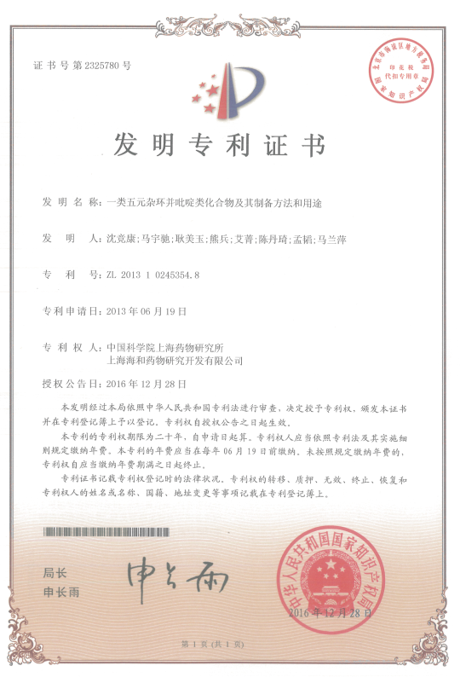
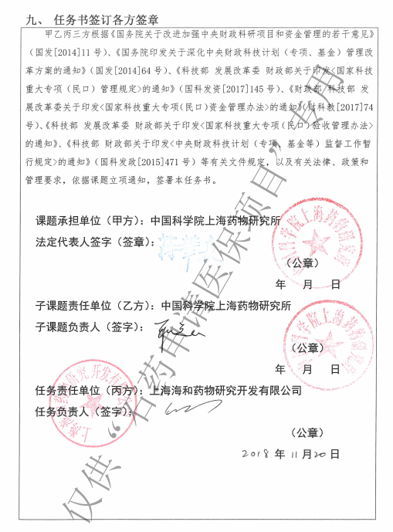
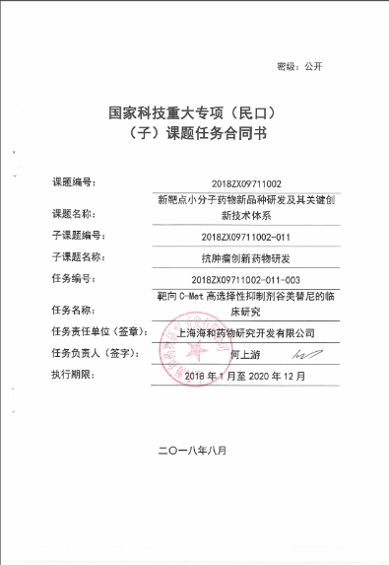
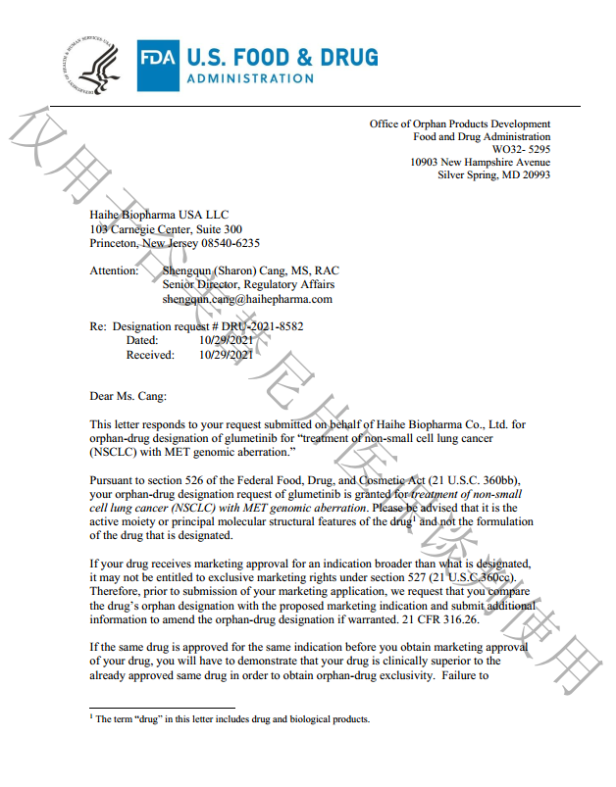
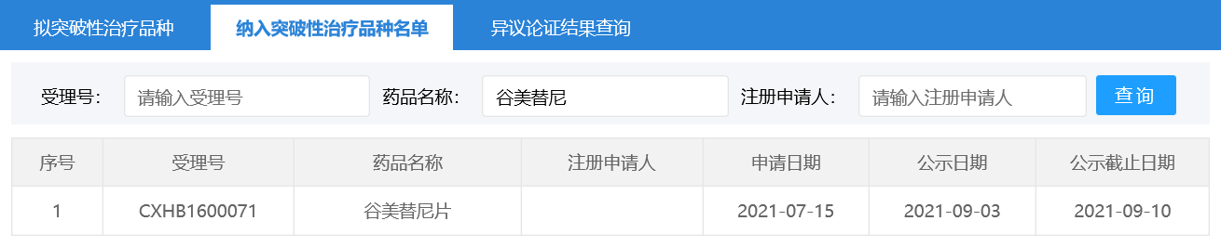
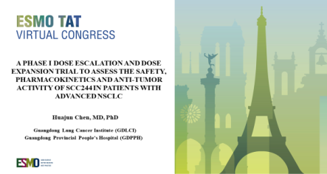
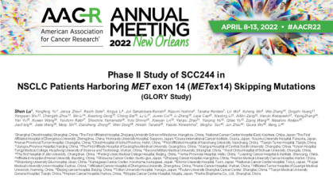
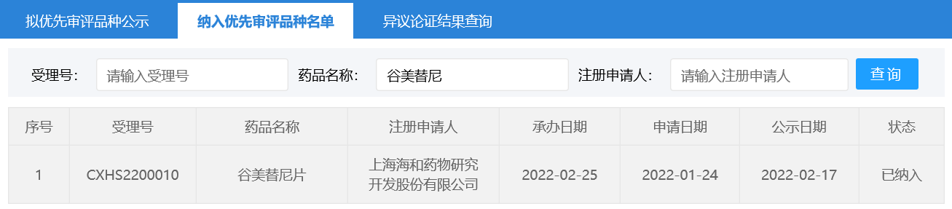
创新性2/2
谷美替尼片是国内唯一获批METex14跳变全线治疗的靶向药物
谷美替尼片是国家化药1类的创新药，具有全球自主知识产权
中国唯一获批用于全线治疗METex14跳变靶向药物，填补一线治疗空白
2018年1月 获得“重大新药创制“国家科技重大专项支持
2021年9月 纳入突破性治疗品种名单，并纳入优先审评
2022年1月 获得FDA孤儿药资格认定
化合物专利证书
国家科技重大专项
FDA孤儿药资格认定
被国家药品监督管理局纳入“突破性治疗品种”和“优先审评”
研究数据发表于2021ESMO大会和2022AACR大会
谷美替尼 I期临床研究（谷美替尼-101）数据发布于2021 国际靶向治疗抗癌大会（ESMO TAT）
全球关键II期临床GLORY研究（谷美替尼-108）数据发布于2022 美国癌症研究学会（AACR）年会

Slide 12
公平性
谷美替尼片为METex14跳变NSCLC患者带来了新选择，有效填补我国医保目录的空白
弥补现有医保目录短板
当前METex14跳变适应症人群治疗需求未被满足，目前医保目录内的赛沃替尼仅可针对二线治疗
谷美替尼能够有效填补MET14跳变一线治疗及现有医保目录的空白，疗效突出，为临床必需
便于临床管理
靶点明确，不易滥用，口服给药，每日一次，便于临床与医保规范管理
符合“保基本”原则
若纳入医保，则有效保障METex14跳变罕见靶点患者人群需求，提升药物可及性，且其对医保基金的影响较低，对其他参保人员的合理需求影响小
对公共卫生有积极影响
METex14跳变患者预后较差，谷美替尼片能有效地改善该类患者生存状况，提高疗效的同时用药更安全更放心，推动局部晚期或转移性NSCLC精准诊疗、规范化诊疗的发展，让这一微小群体患者得到更好获益，助力健康中国目标实现

Slide 13


谢谢观看
做好药 为中国 善报天下人

